Slide 1
第四章《电磁感应》
电磁感应规律的综合应用

Slide 2
电磁感应中的几类问题
1．电路问题：电磁感应现象中产生感应电动势的部分相当于电源，对外供电，在供电过程中遵从电路中的一切规律．
2．动力学问题：发生电磁感应的电路，由于导体中有感应电流通过，会使导体受到安培力作用．这类问题除遵从电磁感应规律、电路规律外，还遵从力学规律．
3．能量问题：发生电磁感应的电路中，由于部分导体所受安培力做功，从而使能量形式发生转化，此类问题遵从能量守恒规律．
4．电磁感应图象问题

Slide 3
一、电磁感应电路问题
在电磁感应中，切割磁感线的导体或磁通量发生变化的回路将产生感应电动势，该导体或回路相当于电源。因此，电磁感应问题往往又和电路问题联系在一起。解决与电路相联系的电磁感应问题的基本方法是：
1．明确哪部分电路相当于电源；用法拉第电磁感应定律和楞次定律确定感应电动势的大小和方向；
2．画出等效电路图，分清内、外电路；
3．运用闭合电路欧姆定律、串并联电路性质、电功率等公式联立求解。

Slide 4
例．如图所示，在绝缘光滑水平面上，有一个边长为L的单匝正方形线框abcd，在外力的作用下以恒定的速率v 向右运动进入磁感应强度为B的有界匀强磁场区域。线框被全部拉入磁场的过程中线框平面保持与磁场方向垂直，线框的ab边始终平行于磁场的边界。已知线框的四个边的电阻值相等，均为R。求：
（1）在ab边刚进入磁场区域时，线框内的电流大小；
（2）在ab边刚进入磁场区域时，ab边两端的电压；
（3）在线框被拉入磁场的整个过程
中，线框中电流产生的热量。
d
a
v
B
c
b
Notes:
版权所有—庞留根2007.08.10，

Slide 5

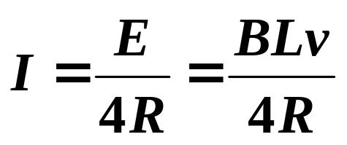
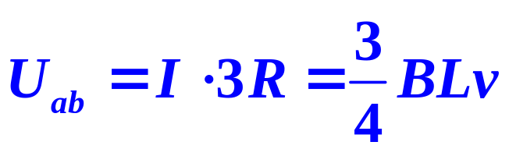

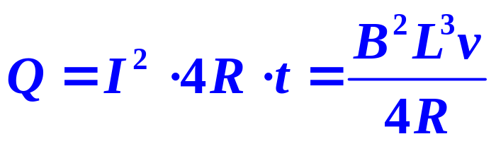
例．光滑水平面上，边长为L的正方形线框abcd在外力作用下以恒定速率v 向右运动进入磁感应强度为B的有界匀强磁场区域。线框四个边的电阻值均为R。求：
（1）在ab边刚进入磁场区域时，线框内的电流大小；
（2）在ab边刚进入磁场区域时，ab边两端的电压；
（3）在线框被拉入磁场的整个过程
中，线框中电流产生的热量。
d
a
v
B
解：（1）ab边产生感应电动势
c
b
所以电流为
（2）ab两端的电压为路端电压
（3）线框被拉入磁场的整个过程所用时间
线框中电流产生的热量
Notes:
版权所有—庞留根2007.08.10，

Slide 6
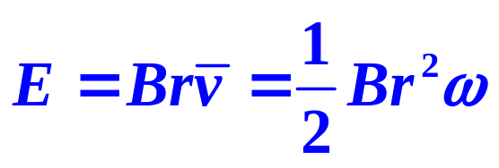
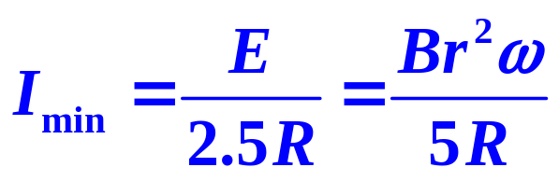
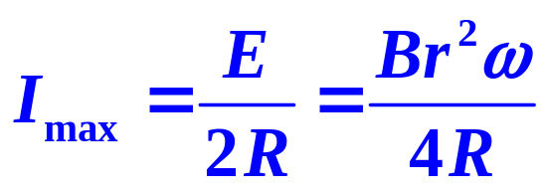
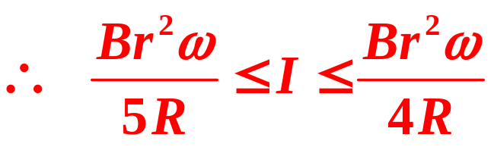
例 如图所示，金属圆环的半径为r，电阻的值为2R。金属杆Oa一端在O点，另一端a搁在环上，电阻值为R，可绕环的圆心O旋转。另一金属杆Ob一端固定在O点，另一端b固定在环上，电阻值也是R。加一个垂直圆环的磁感强度为B的匀强磁场，并使Oa杆以角速度ω匀速旋转。如果所有触点接触良好， Ob不影响Oa的转动，求流过Oa的电流的范围。
解： Oa 旋转产生电动势
a
当Oa到最高点时，等效电路如图甲：
O
ω
当Oa与Ob重合时，等效电路如乙
a
b
O
R
O
R
R
R
b
a
b
甲
乙

Slide 7

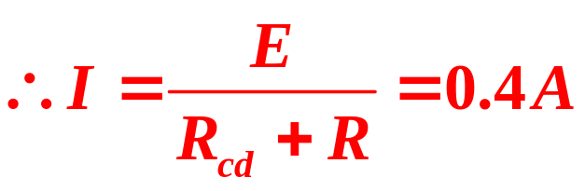
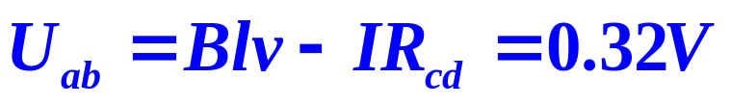
例 在B=0.5T 的匀强磁场中，垂直于磁场方向水平放置着两根相距为h=0.1m的平行金属导轨MN 与PQ，导轨电阻可忽略，在两根导轨的端点N、Q之间连接有R=0.3Ω的电阻，导轨上跨放着一根长l =0.2m，每米长电阻为 r=2Ω的金属棒ab，与导轨正交放置，交点为c、d ，当金属棒以速度 v=4m/s向左作匀速运动时，求：
⑴电阻R中的电流大小和方向；
⑵金属棒ab 两端的电势差。
a
M
c
N
解： ⑴
h
v
l
R
R_{cd} =rh=2×0.1Ω=0.2Ω
B
d
P
Q
方向N→Q
b
⑵

Slide 8
如图，匀强磁场B=0.1T，金属棒AB长0.4m，与框架宽度相同，R=1/3 Ω，框架电阻不计，电阻R₁=2Ω，R₂=1Ω，当金属棒以5m/s的速度匀速向右运动时，求：(1)流过金属棒的感应电流多大？
(2)若图中电容器C为0.3μF，则充电量多少？
A
解：⑴画出等效电路如图示：
v
E=BLv=0.1×0.4×5V=0.2V
R₁
C
R₂
R_{并}=2/3 Ω
B
I=E/(R_{并}+R)=0.2A
A
⑵U_{R2} =IR_{并}=0.2×2/3V=2/15 V
R₁
E
R₂
C
Q=CU_{R2} =4 ×10⁻⁸ C
B

Slide 9
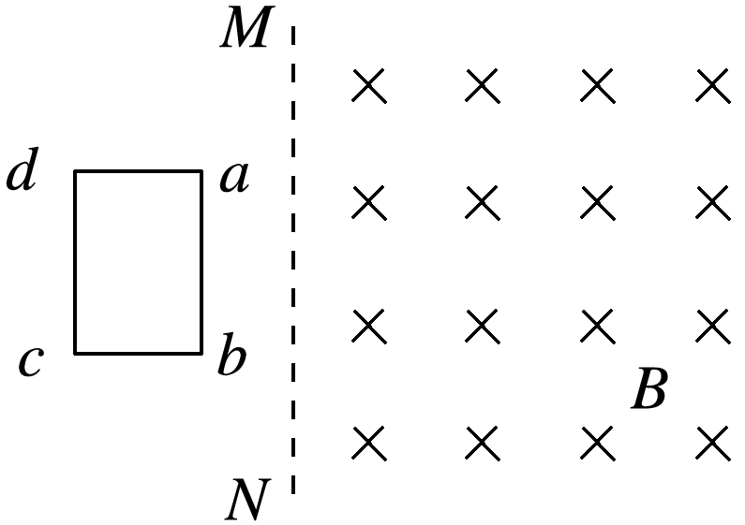
一、电磁感应电路问题(电量)
如图所示，纸面内有一矩形导体闭合线框abcd，ab边长大于bc边长，置于垂直纸面向里、边界为MN的匀强磁场外，线框两次匀速地完全进入磁场，两次速度大小相同，方向均垂直于MN。第一次ab边平行MN进入磁场，线框上产生的热量为Q₁，通过线框导体横截面的电荷量为q₁；第二次bc边平行MN进入磁场，线框上产生的热量为Q₂，通过线框导体横截面的电荷量为q₂，则( )
A．Q₁＞Q₂，q₁＝q₂
B．Q₁＞Q₂，q₁＞q₂
C．Q₁＝Q₂，q₁＝q₂
D．Q₁＝Q₂，q₁＞q₂
A

Slide 10
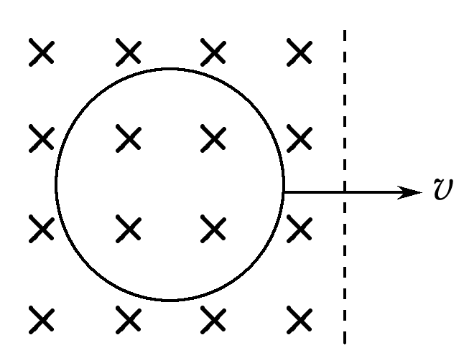
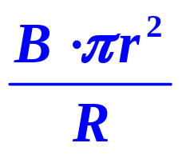
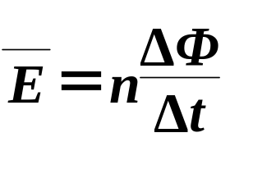
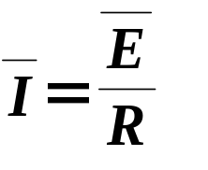
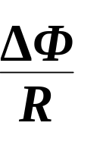

一、电磁感应电路问题(电量)
如图所示，将一个半径为r、电阻为R的闭合金属圆环从有界磁场中以速度v匀速拉出，磁场磁感应强度为B，则拉出过程中通过金属圆环某一截面的电荷量为q= 。
1.求解电路中通过的电荷量时，要用平均感应电动势和平均感应电流计算.
2.设感应电动势的平均值为Ē，则在Δt时间内：
，又q＝ Δt，所以q＝n 。其中ΔΦ对应某过程磁通量的变化，R为回路总电阻，n为电路中线圈匝数。

Slide 11
二、电磁感应图象问题分析
1. 问题类型
(1)由给定的电磁感应过程选出或画出正确的图象；
(2)由给定的图象分析电磁感应过程，求解相应的物理量。
2. 图象类型
(1)各物理量随时间t变化的图象，即B－t图象、Φ－t图象、E－t图象和I－t图象；
(2)导体切割磁感线运动时，还涉及感应电动势E和感应电流I随导体位移变化的图象，即E－x图象和I－x图象。
3. 解决此类问题需要熟练掌握的规律：安培定则、左手定则、楞次定律、右手定则、法拉第电磁感应定律、欧姆定律等。

Slide 12
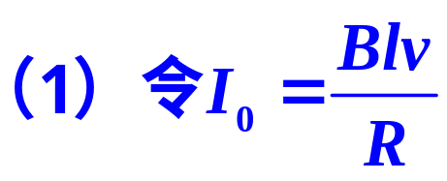

二、电磁感应图象问题分析
如图甲，由均匀电阻丝做成边长为l的正方形线框abcd，电阻为R．现将线框以与ab垂直的速度v匀速穿过一宽度为2l、磁感应强度为B的匀强磁场区域，整个过程中ab、cd两边始终保持与边界平行.令线框的cd边刚与磁场左边界重合时t＝0，电流沿abcda流动的方向为正。
（1）在图乙中画出线框中感应电流
随时间变化的图象；
（2）在图丙中画出线框中a、b两点
间电势差u_{ab}随时间t变化的图象。
2l
a
d
v
l
b
c
图甲
i
u_{ab}
I₀
U₀
0
t
0
l/v
2l/v
3l/v
0
l/v
2l/v
3l/v
t
–I₀
–U₀
图乙
图丙
Notes:
版权所有—庞留根2007.08.10，

Slide 13
二、电磁感应图象问题分析
如图1所示，虚线上方空间有匀强磁场，磁场方向垂直纸面向里，直角扇形导线框绕垂直于纸面的轴O以角速度ω匀速逆时针转动。设线框中感应电流的方向以逆时针为正，线框处于图示位置时为时间零点。那么，在图2中能正确表明线框转动一周感应电流变化情况的是 （ ）
A
i
i
i
i
B
0
t
0
t
0
t
0
t
O
ω
A
B
C
D
图1
图2
Notes:
版权所有—庞留根2007.08.10，

Slide 14
二、电磁感应图象问题分析
如图所示，两条平行虚线之间存在匀强磁场，虚线间的距离为l，磁场方向垂直纸面向里。abcd是位于纸面内的梯形线圈，ad与bc间的距离也为l。t=0时刻，bc边与磁场区域边界重合。现令线圈以恒定的速度v沿垂直于磁场区域边界的方向穿过磁场区域。取沿a→b→c→d→a的感应电流方向为
正，则在线圈穿越磁场区域的过程
中，感应电流I随时间t变化的图线
可能是 （ ）
b
l
a
d
B
c
I
I
I
I
2l/v
t
t
l/v
2l/v
t
O
O
O
O
l/v
2l/v
t
l/v
l/v
2l/v
A
B
C
D
Notes:
版权所有—庞留根2007.08.10，

Slide 15
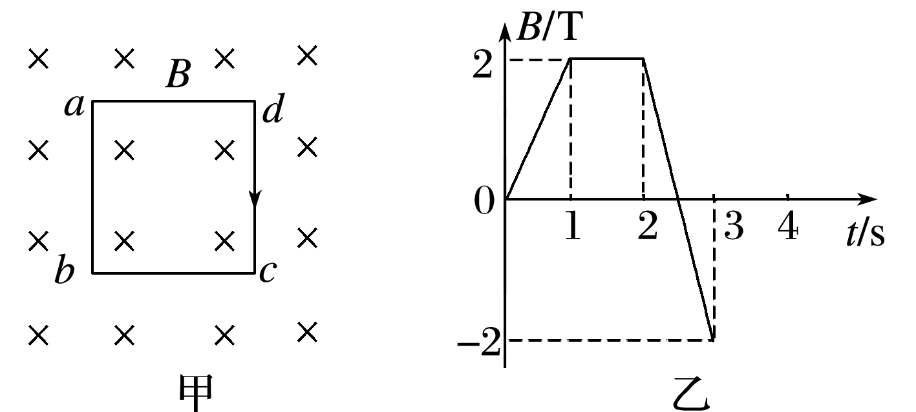
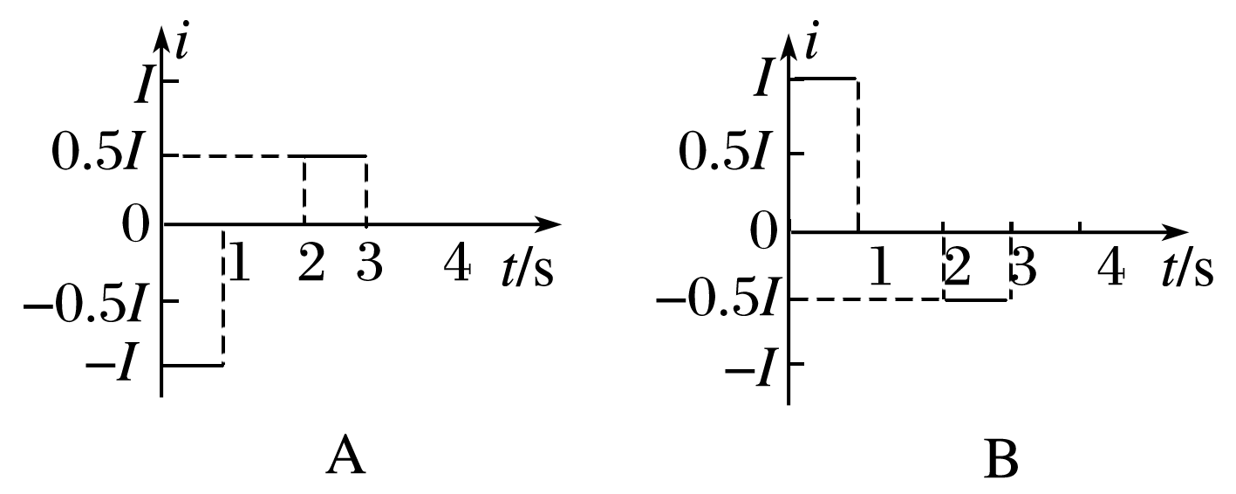
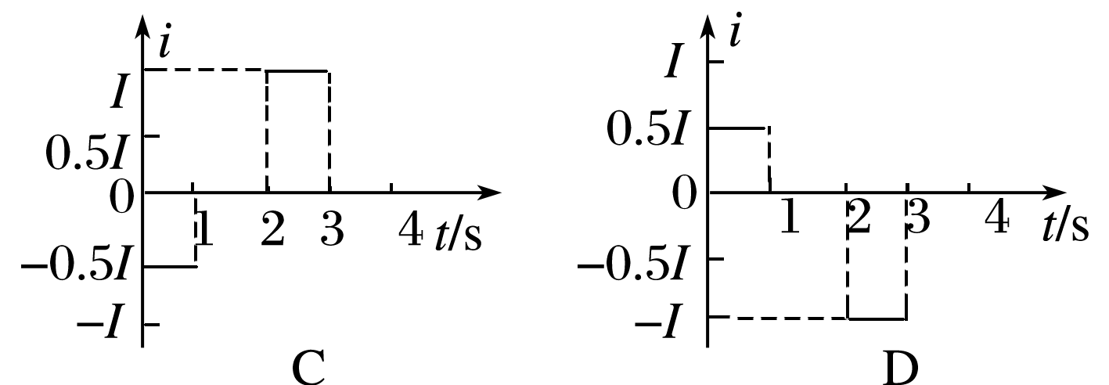
如图甲所示，矩形线圈abcd位于匀强磁场中，磁场方向垂直线圈所在平面，磁感应强度B随时间t变化的规律如图乙所示。以图中箭头所示方向为线圈中感应电流i的正方向，以垂直于线圈所
在平面向里为磁感应强度B
的正方向，则下列图中能正
确表示线圈中感应电流i随时
间t变化规律的是（ ）
C

Slide 16
二、电磁感应图象问题分析
如图所示，在PQ、QR区域存在着磁感应强度大小相等、方向相反的匀强磁场，磁场方向均垂直于纸面，bc边与磁场的边界P重合。导线框与磁场区域的尺寸如图所示。从t＝0时刻开始线框匀速横穿两个磁场区域。以a→b→c→d→e→f为线框中电动势的正方向。以下四个E-t关系示意图中正确的是（ ）
C
E
E
P
Q
R
f
e
0
t
B.
t
A.
1
0
l
2
3
4
1
2
3
4
2l
l
d
c
E
E
2l
a
b
C.
0
t
0
t
1
2
3
4
D.
1
2
3
4
l
l
Notes:
版权所有—庞留根2007.08.10，

Slide 17
如图，LOO' L为一折线，它所形成的两个角∠LOO'和∠OO' L' 均为45º。折线的右边有一匀强磁场,其方向垂直于纸面向里。一边长为l 的正方形导线框沿垂直于OO' 的方向以速度v作匀速直线运动，在t＝0的刻恰好位于图中所示位置。以逆时针方向为导线框中电流的正方向，在下面四幅图中能够正确表示电流-时间( I–t )关系的是( )（时间以l /v为单位）
D
I
I
L
A.
t
B.
t
0
1
2
3
0
2
3
1
45⁰
O'
v
O
l
I
I
l
t
D.
t
l
C.
0
0
1
2
3
1
2
3
L'
Notes:
版权所有—庞留根2007.08.10，

Slide 18
I
I
t=3l/v
t
t
A.
0
B.
0
1
2
3
1
2
3
t=2l/v
I
I
t=l/v
v
t
D.
t
C.
0
0
1
2
3
1
2
3
l
由初始位置可得,切割的有效长度在逐渐变大,且为逆时针,所以BD中选一个,
解:
由于BD两项中前2秒内是一样的,没有区别.
在第3秒内,线框已经有部分出上面磁场,切割的有效长度在减少,且为顺时针方向,所以只有D选项是正确的.
Notes:
版权所有—庞留根2007.08.10，

Slide 19
三、电磁感应动力学问题
1．基本方法
(1)用法拉第电磁感应定律和楞次定律求感应电动势的大小和方向；
(2)由闭合电路欧姆定律求回路中的电流；
(3)分析导体受力情况(包含安培力在内的受力分析)；
(4)根据平衡条件或牛顿第二定律列方程求解．
2．两种状态处理
(1)导体处于平衡态 —— 静止或匀速直线运动状态．
处理方法：根据平衡条件列式分析．
(2)导体处于非平衡态 —— 加速度不为零．
处理方法：根据牛顿第二定律进行动态分析，或
结合功能关系分析．

Slide 20
例.如图所示，P、Q为水平面内平行放置的光滑金属长直导轨，间距为L₁，处在竖直向下、磁感应强度大小为B₁的匀强磁场中。一导体杆ef垂直于P、Q放在导轨上，在外力作用下向左做匀速直线运动。质量为m、每边电阻均为r、边长为L₂的正方形金属框abcd置于竖直平面内，两顶点a、b通过细导线与导轨相连，磁感应强度大小为B₂的匀强磁场垂直金属框向里，
金属框恰好处于静止状态。不计其
余电阻和细导线对a、b点的作用力。
(1)通过ab边的电流I_{ab}是多大?
(2)导体杆ef的运动速度v是多大?
B₁
Q
e
v
P
f
a
b
d
c
Notes:
版权所有—庞留根2007.08.10，

Slide 21
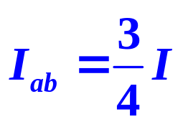
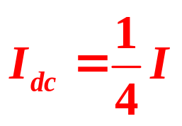
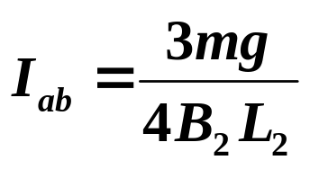
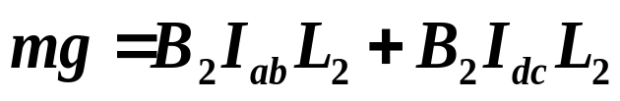
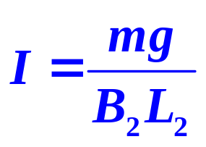
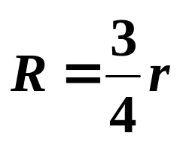
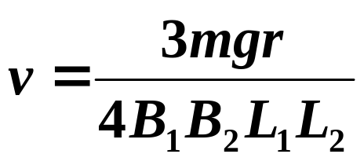
P、Q为光滑金属导轨，间距为L₁，处在匀强磁场B₁中。导体杆ef在外力作用下向左匀速运动。质量为m、每边电阻均为r、边长为L₂的正方形金属框abcd置于竖直平面内，匀强磁场B₂垂直金属框向里，
金属框恰好处于静止状态。
(1)通过ab边的电流I_{ab}是多大?
(2)导体杆ef的运动速度v是多大?
B₁
Q
e
v
P
f
解：(1)设电路总电流为I，有
a
b
对金属框有
解得
d
c
(2)由(1)可得
对导体杆有
E＝B₁L₁v
设电路总电阻为R，则
E
a
b
根据闭合电路欧姆定律，有
E＝IR
解得
d
c
Notes:
版权所有—庞留根2007.08.10，

Slide 22
例．如图a所示，一对平行光滑轨道放置在水平面上，两轨道间距l=0.20m，电阻R＝1.0Ω。有一导体静止地放在轨道上，与两轨道垂直，杆及轨道的电阻皆可忽略不计，整个装置处于磁感应强度B＝0.50T的匀强磁场中，磁场方向垂直轨道面向下。现用一外力F沿轨道方向拉杆，使之作匀加速运动，测得力F与时间t的关系如图b所示。
（1）在图b中画出安培力F_{安}大小与时间t 的关系图线
（2）求出杆的质量m和加速度a
F/N
3
2
1
a
0
10
20
30
t/s
b
Notes:
版权所有—庞留根2007.08.10，

Slide 23
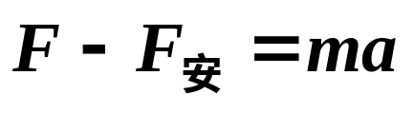
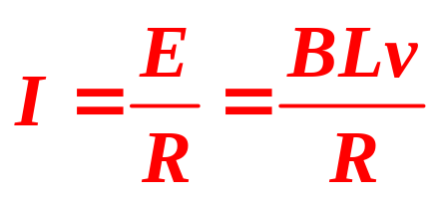


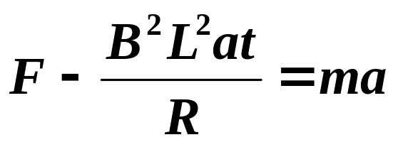
两轨道间距l=0.20m，电阻R＝1.0Ω。匀强磁场B＝0.50T，方向垂直轨道向下。现用一外力F沿轨道方向拉杆，作匀加速运动，测得F与t的关系如图b所示。
（1）在图b中画出安培力F_{安}大小与时间t 的关系图线
（2）求出杆的质量m和加速度a
(1) F_{安}与t 的关系图线如蓝线所示.
(2)对杆应用牛顿定律，得
a
式中：
F/N
由以上各式得：
分别把 t₁=0、F₁=2N及t₂=10s、F₂=3N代入上式，
3
2
1
0
10
20
30
t/s
解得：m=0.2kg、a=10m/s²
b
Notes:
版权所有—庞留根2007.08.10，

Slide 24
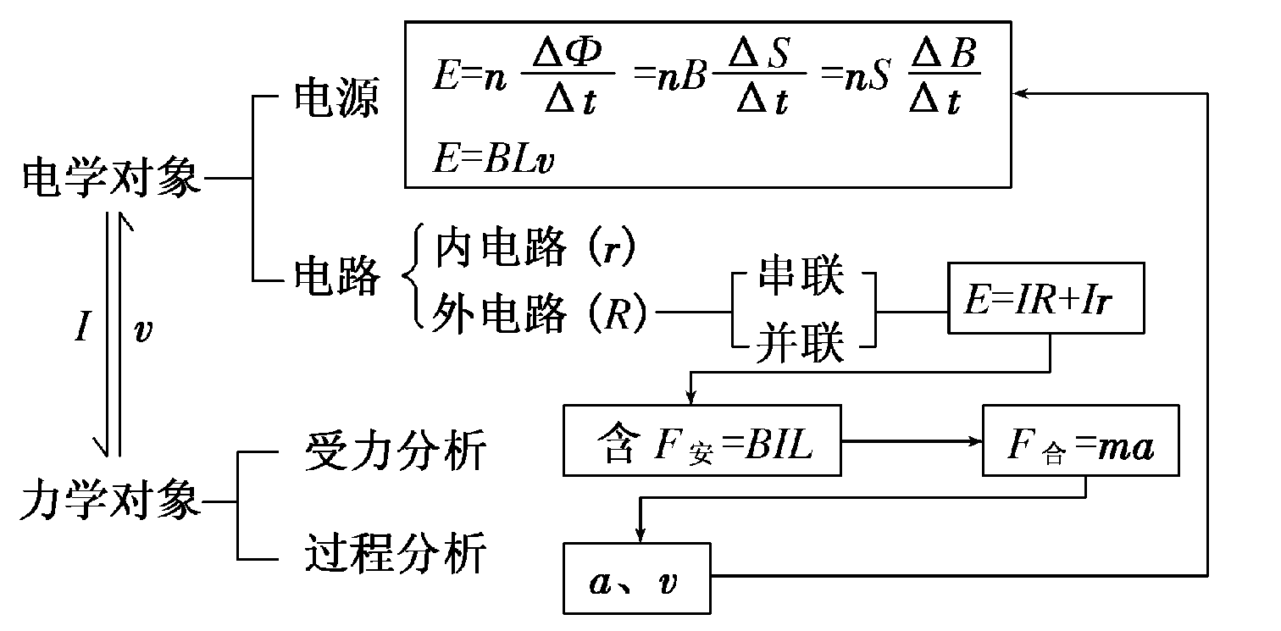
三、电磁感应动力学问题
3．电磁感应中的动力学临界问题
(1)解决这类问题的关键是通过运动状态的分析，寻找过程中的临界状态，如由速度、加速度求最大值或最小值的条件.
(2)基本思路如下：

Slide 25
例：如图所示，AB、CD是两根足够长的固定平行金属导轨，两导轨间的距离为L，导轨平面与水平面的夹角是θ。在整个导轨平面内都有垂直于导轨平面斜向上方的匀强磁场，磁感应强度为B。在导轨的AC端连接一个阻值为R的电阻。一根垂直于导轨放置的金属棒ab，质量为m，从静止开始沿导轨下滑，已知ab与导轨间的滑动摩擦系数μ, 导轨和金属棒的电阻都不计。
求（1） ab棒速度为v时的
加速度a ；
（2） ab棒的最大速度v_{m}
C
B
b
R
A
θ
a
D
θ
B

Slide 26

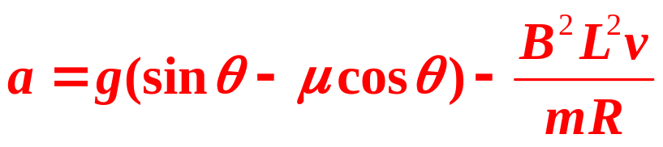

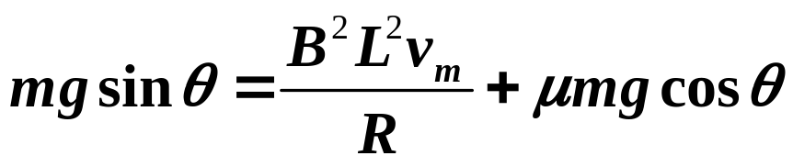
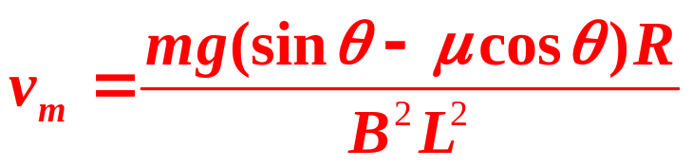
例：导轨间距为L，与水平面夹角θ。磁感应强度为B。AC端连接电阻R。质量为m的金属棒ab，从静止开始下滑，滑动摩擦系数μ ，导轨和金属棒的电阻都不计。
求(1) ab棒速度为v时的加速度a ；
(2) ab棒的最大速度v_{m}
C
B
b
(1) ab棒受力如下图所示，有
R
N=mgcosθ ， f=μN= µmgcosθ
A
D
对ab棒，有：
θ
a
式中：E=BLv，
I=E/R， F=BIL，
θ
B
解得：
F
N
B
(2)ab棒达速度v_{m}时，有
f
即：
解得：
mg
θ

Slide 27
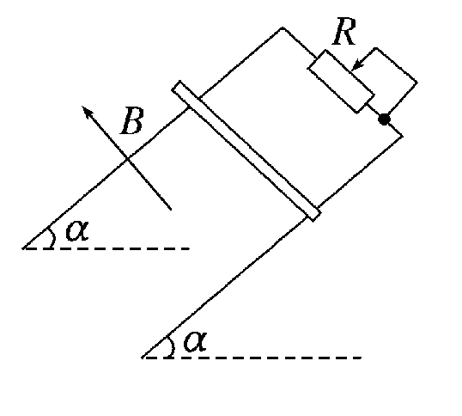
如图所示，有两根和水平方向成α角的光滑平行的金属轨道，上端接有可变电阻R，下端足够长，空间有垂直于轨道平面的匀强磁场，磁感应强度为B。一根质量为m的金属杆从轨道上由静止滑下，经过足够长的时间后，金属杆的速度会趋近于一个最大速度v_{m}，则 ( )
BC
A．如果B增大，v_{m}将变大
B．如果α变大，v_{m}将变大
C．如果R变大，v_{m}将变大
D．如果m变小，v_{m}将变大

Slide 28
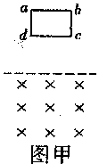
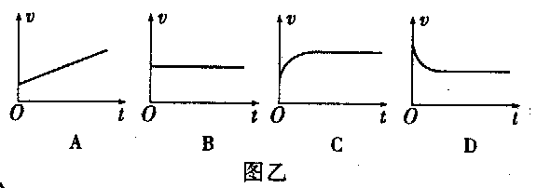
拓展：如图甲所示，让闭合导线框abcd从高处自由下落一定高度后进入水平方向的匀强磁场，以cd边开始进入到ab边刚进入磁场这段时间内，如图乙中表示线框运动的速度－时间图像中有可能的是（ ）
BCD

Slide 29
水平面上两根足够长的金属导轨平行固定放置，问距为L，一端通过导线与阻值为R的电阻连接；导轨上放一质量为m的金属杆（见右上图），金属杆与导轨的电阻忽略不计；均匀磁场竖直向下。用与导轨平行的恒定拉力F作用在金属杆上，杆最终将做匀速运动。当改变拉力的大小时，相对应的匀速运动速度v也会变化，v与F的关系如右下图.（取重力加速度g=10m/s²）
⑴金属杆在匀速运动之前做什么运动？
⑵若m=0.5kg，L=0.5m，R=0.5Ω；磁感应强度B为多大？
⑶由v-F图线的截距可求得什么物理量?其值为多少?
v(m/s)
20 16
12
8
4
F
F(N)
0
2 4 6 8 10 12

Slide 30
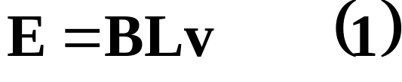
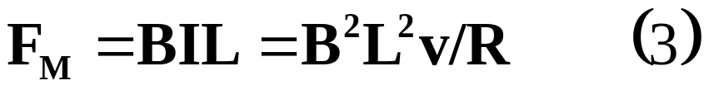
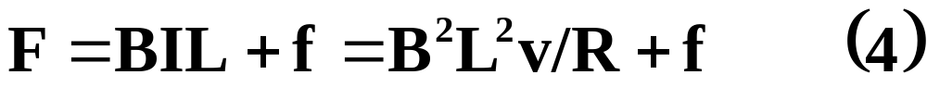
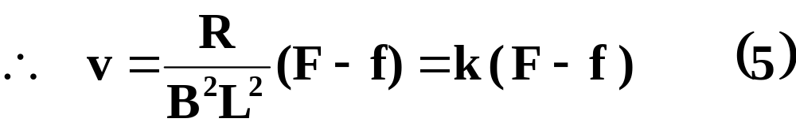
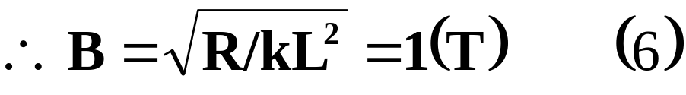
解：（1）变速运动（或变加速运动、加速度减小的加速运动，加速运动）。
（2）感应电动势
F
感应电流 I=E/R （2）
安培力
由图线可知金属杆受拉力、安培力和阻力作用，匀速时合力为零。
v(m/s)
20 16
12
8
4
由图线可以得到直线的斜率 k=2，
F(N)
0
2 4 6 8 10 12
(3)由直线的截距可以求得金属杆受到的阻力f， f=2 (N)
若金属杆受到的阻力仅为滑动摩擦力，由截距可求得动
摩擦因数 μ=0.4

Slide 31
如图，在水平面上有两条平行导电导轨MN、PQ,导轨间距离为l，匀强磁场垂直于导轨所在的平面（纸面）向里，磁感应强度的大小为B，两根金属杆1、2摆在导轨上，与导轨垂直，它们的质量和电阻分别为m₁、m₂和R₁ 、 R₂,两杆与导轨接触良好，与导轨间的动摩擦因数为μ，已知：杆1被外力拖动，以恒定的速度v₀沿导轨运动；达到稳定状态时，杆2也以恒定速度沿导轨运动，导轨的电阻可忽略，求此时杆2克服摩擦力做功的功率。
2
1
M
N
v₀
P
Q

Slide 32
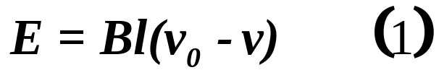
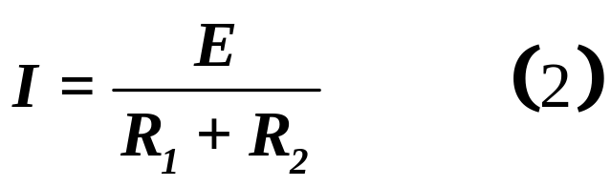
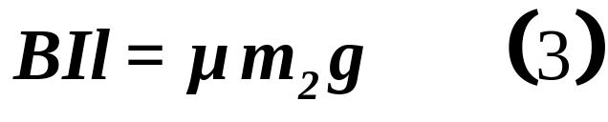
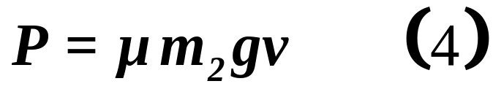
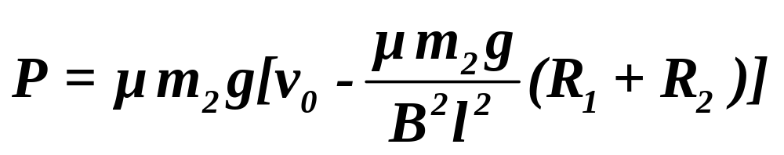
设杆2的运动速度为v，由于两杆运动时，两杆间和导轨构成的回路中的磁通量发生变化，产生感应电动势
解法一：
感应电流
杆2作匀速运动,它受到的安培力等于它受到的摩擦力,
2
1
M
N
导体杆2克服摩擦力做功的功率
v₀
P
Q
解得

Slide 33
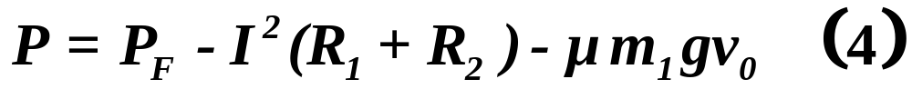
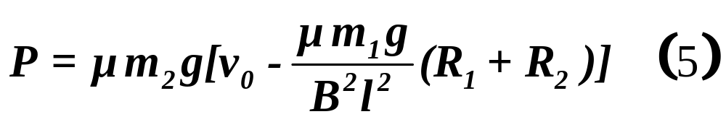
以F表示拖动杆1的外力，以I表示由杆1、杆2和导轨构成的回路中的电流，达到稳定时，
解法二：
对杆1有 F-μm₁ g-BI l=0 …… ⑴
对杆2有 BI l –μm₂ g=0 …… ⑵
外力F的功率 P_{F}=Fv₀ …… ⑶
以P表示杆2克服摩擦力做功的功率，则有
由以上各式得
2
1
M
N
v₀
P
Q

Slide 34
四、电磁感应中的能量分析
1. 产生和维持感应电流的存在的过程就是其它形式的能量转化为感应电流电能的过程。
2. 当外力克服安培力做功时，就有其它形式的能转化为电能；当安培力做正功时，就有电能转化为其它形式的能。
3. 在电磁感应现象中，经常涉及求解耳热的问题。尤其是变化的安培力，不能直接由Q=I²Rt解，用能量守恒的方法就可以不必追究变力、变电流做功的具体细节，只需弄清能量的转化途径，注意分清有多少种形式的能在相互转化，用能量的转化与守恒就可求解。
Notes:
版权所有—庞留根2007.08.10，

Slide 35
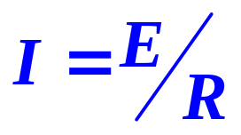


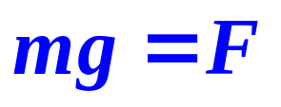


例：如图，矩形线圈ABCD质量为m，宽度ad为l，在竖直平面内由静止自由下落。其下方有如图方向的匀强磁场，磁场上、下边界水平，宽度也为l，线圈ab边刚进入磁场就开始做匀速运动，那么在线圈穿越磁场的全过程，产生了多少焦耳热？
D
C
l
A
B
l
解：（方法一）设线圈电阻为R，穿越磁场时速度为v，
则有：
由于穿越磁场时匀速，由平衡条件有：
穿越磁场时间为：
产生热量为：
联立上面六个方程可解得：
Q =2mgl
Q =2mgl
另解:（方法二）由能量转化和守恒定律可得：

Slide 36



如图所示，边长为L的正方形导线框质量为m，由距磁场H高处自由下落，其下边ab进入匀强磁场后，线圈开始做减速运动，直到其上边cd刚刚穿出磁场时，速度减为ab边刚进入磁场时的一半，磁场的宽度也为L，则线框穿越匀强磁场过程中发出的焦耳热为( )
C
A．2mgL
B．2mgL＋mgH
C．2mgL＋ mgH
D．2mgL＋ mgH

Slide 37

练．如图所示，竖直放置的两根平行金属导轨之间接有定值电阻R，质量不能忽略的金属棒与两导轨始终保持垂直并良好接触且无摩擦，棒与导轨的电阻均不计，整个装置放在匀强磁场中，磁场方向与导轨平面垂直，棒在竖直向上的恒力F 作用下加速上升的一段时间内，力F 做的功与安培力做的功的代数和等于 ( )
A
A．棒的机械能增加量
B．棒的动能增加量
C．棒的重力势能增加量
D．电阻R上放出的热量

Slide 38
练.在竖直高度为h=1m的平行虚线范围内，有磁感应强度B=1T、方向水平向里的匀强磁场。正方形线框abcd的质量m=0.1kg、电阻R=1Ω、边长L=1m，线框平面与竖直平面平行，静止在“Ⅰ”的位置时，cd边与磁场下边缘相距为H。当用一竖直向上的恒力F=21N向上提线框，线框由静止的“Ⅰ” 位置，向上穿过磁场区，最后到达”Ⅱ“位置(ab边恰好出磁场)。
线框平面在运动中保持在竖直平
面内，设cd边刚进入磁场时，线
框恰好做匀速运动。(g取10m/s²)
求：(1)线框进入磁场前的高度H
是多少？(2)上述整个过程中，恒
力F做的功是多少？线框内产生
的热量又是多少？
F
Ⅱ
L
×
×
×
×
×
h
×
×
×
×
×
H
F
d
c
Ⅰ
a
b

Slide 39








解：⑴进入磁场前,线框做匀加速运动,有：
进入磁场过程，线框做匀速运动，有：
式中
由运动关系，有：
解得：
⑵恒力F做功：
线框产生热量：
求热量方法二：

Slide 40
如图，两根足够长的固定的平行金属导轨位于倾角θ=30°的斜面上，导轨上、下端各接有阻值R=10Ω的电阻，导轨自身电阻忽略不计，导轨宽度L=2m，在整个导轨平面内都有垂直于导轨平面向上的匀强磁场，磁感应强度B=0.5T．质量为m=0.1kg，电阻r=5Ω的金属棒ab在较高处由静止释放，金属棒ab在下滑过程中始终与导轨垂直且与导轨接触良好．当金属棒ab下滑高度h =3m时，速度恰好达到最大值v=2m/s.求：
⑴金属棒ab在以上运动过程中机械能的减少量．
⑵金属棒ab在以上运动过程中导轨下端
电阻R中产生的热量.（g=10m/s²）
R
b
a
h
R
θ
Notes:
版权所有—庞留根2007.08.10，

Slide 41


θ=30°，R=10Ω，导轨宽度L=2m，B=0.5T，垂直导轨平面向上。m=0.1kg，r=5Ω的金属棒ab由静止释放，ab下滑高度h =3m时，速度恰好达到最大值v=2m/s.求：
⑴金属棒ab在以上运动过程中机械能的减少量．
⑵金属棒ab在以上运动过程中导轨下端
电阻R中产生的热量.（g=10m/s²）
R
b
a
h
R
θ
解：
⑴杆ab机械能的减少量
（2）速度最大时，E =BLv = 2V
I= E/(r+R/2) = 0.2 A
杆受力平衡,有 mgsin30⁰ =BIL + f
解得摩擦力
f = 0.3N
由能量守恒，有
解得电热 Q = 1J
所以下端电阻R中产生的热量 ：
Q_{R} = Q/4 = 0.25 J
Notes:
版权所有—庞留根2007.08.10，

Slide 42
如图，ef、gh为水平放置的足够长的平行光滑导轨，导轨间距为L=1m，导轨左端连接一个R=2Ω的电阻，将一根质量为0.2kg的金属棒cd垂直地放置导轨上，且与导轨接触良好，导轨与金属棒的电阻均不计，整个装置放在磁感应强度为B=2T的匀强磁场中，磁场方向垂直于导轨平面向下。现对金属棒施加一水平向右的拉力F，使棒从静止开始向右运动。
（1）若施加的水平外力恒为F=8N，
则金属棒达到的稳定速度v₁是多少？
（2）若施加的水平外力的功率恒为
P=18W，则金属棒达到的稳定速度v₂是多少？
（3）若施加的水平外力的功率恒为P=18W，则金属棒从开始运动到速度v₃=2m/s的过程中电阻R产生的热量为8.6J，则该过程所需的时间是多少？
e
c
f
F
R
g
h
d
Notes:
版权所有—庞留根2007.08.10，

Slide 43




导轨间距L=1m，电阻R=2Ω，金属棒cd质量为0.2kg，匀强磁场B=2T，方向垂直导轨平面向下。对金属棒施加一水平向右的拉力F，使棒从静止开始向右运动。
（1）若施加的水平外力恒为F=8N，
则金属棒达到的稳定速度v₁是多少？
（2）若施加的水平外力的功率恒为
P=18W，则金属棒达到的稳定速度v₂是多少？
（3）若施加的水平外力的功率恒为P=18W，则金属棒从开始运动到速度v₃=2m/s的过程中电阻R产生的热量为8.6J，则该过程所需的时间是多少？
e
c
f
F
R
g
h
d
解：（1）由E=BLv₁、I=E/R和F=BIL 知 F=(B²L²v₁)/R
（3）由功能关系，有
解得 t = 0.5s
Notes:
版权所有—庞留根2007.08.10，

Slide 44





如图所示，一根电阻为R=0.6Ω的导线弯成一个圆形线圈，圆半径r=1m，圆形线圈质量m=1kg，此线圈放在绝缘光滑的水平面上，在y轴右侧有垂直于线圈平面B=0.5T的匀强磁场。若线圈以初动能E₀=5J沿x轴方向滑进磁场，当进入磁场0.5m时，线圈中产生的电能为E_{e}=3J。求：（1）此时线圈的运动速度
（2）此时线圈与磁场左边缘两交接点间的电压
（3）此时线圈加速度大小
y
E₀
y
v
解：（1）由能量守恒
B
B
解得线圈速度 v=2 m/s
x
x
（2）线圈切割磁感线的有效长度
O
O
所求电压
（3）对线圈有 BIL= ma
解得加速度大小 a=2.5 m/s²
Notes:
版权所有—庞留根2007.08.10，

